Slide 1
프로그래밍 언어론 4주차 [복습]

Slide 2
추상화
추상화(Abstraction)
추상화는 실제적이고 구체적인 개념들을 요약(혹은 숨기고)하여 보다 높은 수준의 개념을 유도하는 과정
명령형 언어에서의 추상화
컴퓨터의 데이터, 연산, 명령어 등을 추상화
데이터 추상화
제어 추상화

Slide 3
데이터(Data) 추상화
기본 추상화
기본 데이터 관련한 요약
예: 변수, 자료형
변수(variable)
데이터 값을 저장하는 메모리 위치
메모리 120 번지 => 변수 x
자료형(data type)
값들의 종류에 대한 이름
예: int, float, double, …

Slide 4
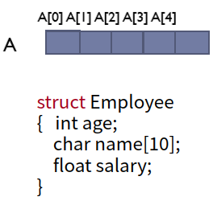
데이터(Data) 추상화
구조적 추상화
관련된 여러 값/변수들의 모음을 요약
배열
같은 타입의 연속된 변수들의 모음
레코드(구조체)
다른 타입의 연관된 변수들의 모음
프로그래밍 언어와 추상화
프로그래밍 언어는 이러한 추상화된 개념을 제공하고 프로그래머는 이러한 개념을 기반으로 프로그래밍 한다.

Slide 5

흐름 제어(flow control) 추상화
기본 추상화
몇 개의 기계어 명령어들을 하나의 문장으로 요약
대입문
Goto 문
Jump문의 추상화

Slide 6
흐름 제어(flow control) 추상화
구조적 제어 추상화
중첩된 기계어 명령어들을 하나의 문장으로 요약
예
if-문, switch-문
for-문, while-문 등
read x;
y = 1;
while (x != 1) {
y = y*x; x = x-1;
}

Slide 7
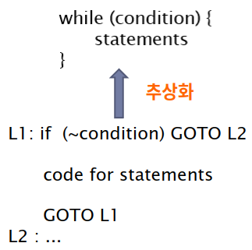
흐름 제어(flow control) 추상화
흐름 제어 추상화의 장점
기계에 대한 추상화(요약된) 관점 제공
다른 제어 문장들과 중첩되어 사용될 수 있음

Slide 8
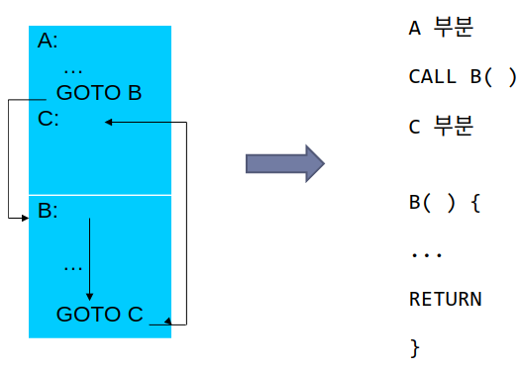
흐름 제어(flow control) 추상화
프로시저(함수, 메소드)
선언 : 일련의 계산 과정을 하나의 이름으로 요약해서 정의
호출 : 이름과 실 매개변수를 이용하여 호출

Slide 9
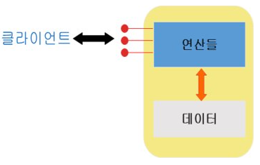
추상 자료형
추상 자료형
(데이터 + 관련 연산)
데이터와 관련된 연산들을 캡슐화하여 정의한 자료형
예
Modula-2의 모듈
Ada의 패키지
C++, Java 등의 클래스

Slide 10
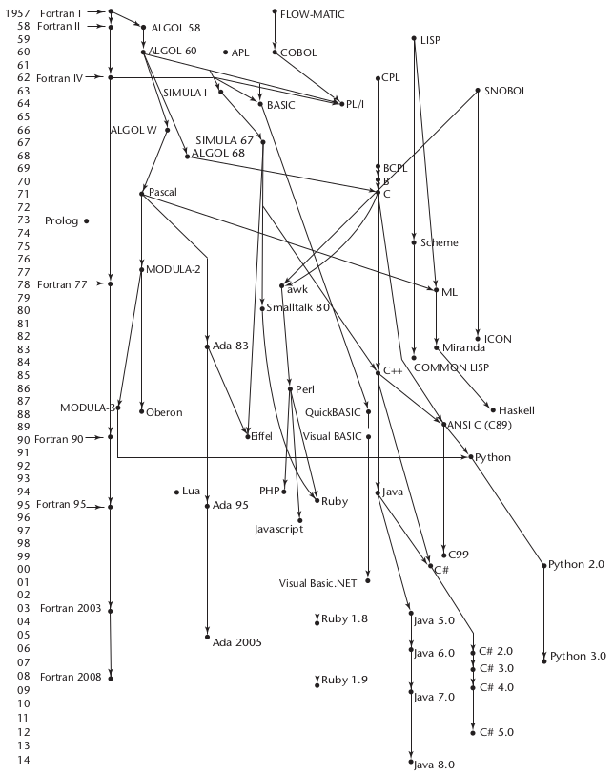
프로그래밍 언어 발전의 개요
각 언어의 특징점 및 타 언어에 준 영향의 관점

